Slide 1
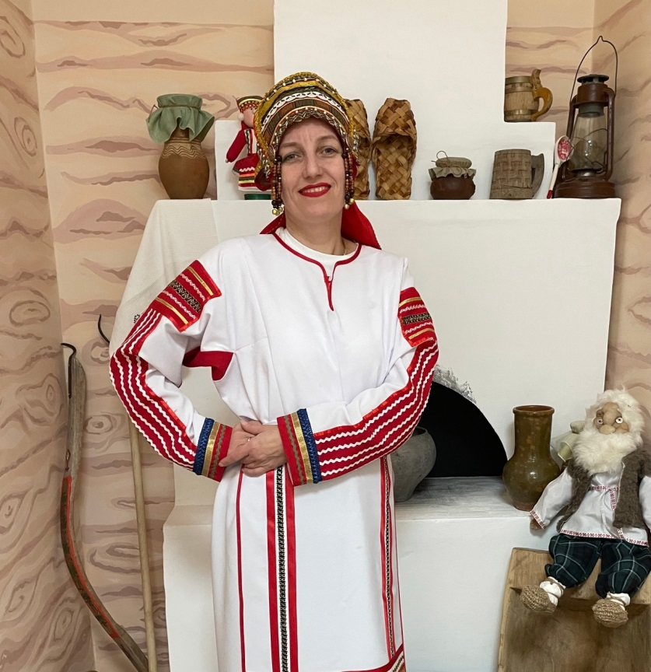
«Моя методическая мастерская»
Муниципальное автономное дошкольное образовательное учреждение
городского округа Саранск
«Центр развития ребенка - детский сад№14»
Воспитатель
Кучерова Н.М.

Slide 2
Шумбратадо, вечкевикс ялгат!
Современные дети мало знают о культурных традициях своего народа, города, страны, часто проявляют равнодушие к близким людям и сверстникам. Мне как педагогу, который чтит традиции своего народа, говорит на родном – эрзянском языке, очень тяжело видеть и осознавать, что спустя непродолжительное время, мы можем потерять свою культуры безвозвратно. Поэтому, работая воспитателем в детском саду, я решила вести работу в данном направлении с детьми дошкольного возраста, чтобы уже на пороге школы, у них были сформированы житейские понятия о принадлежности к своей национальности, знания о своей малой Родине, культуре и быте. Большое внимание я уделяю отбору и разработке дидактических игр и пособий. Часть делаю самостоятельно, часть общими силами педагогического коллектива. За основу представления выбранного материла для детей я выбрала богатый мордовский фольклор, а именно сказки и мифы о мордовских божествах. А что из этого вышло, вы узнаете посетив мою «Методическую мастерскую»

Slide 3
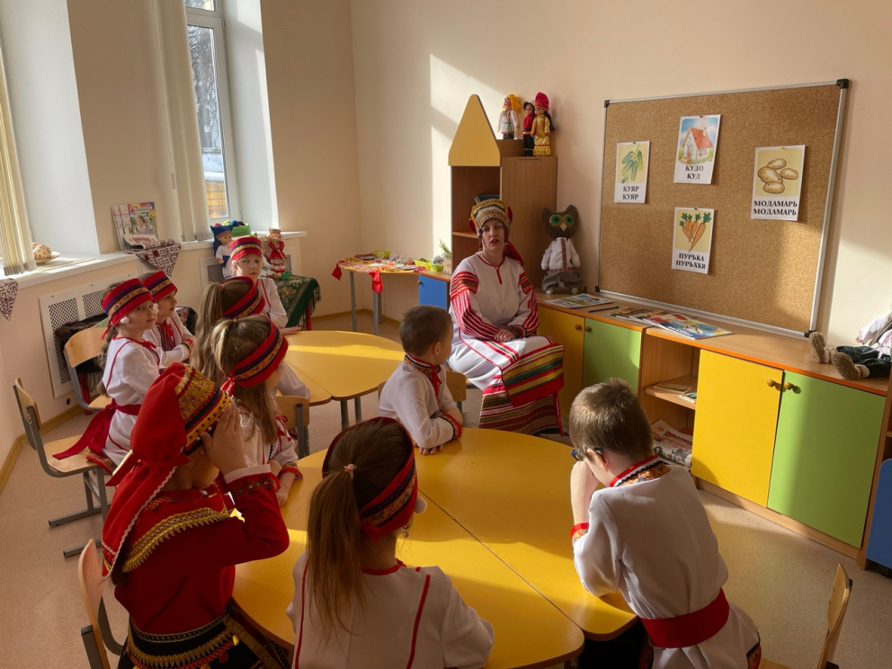
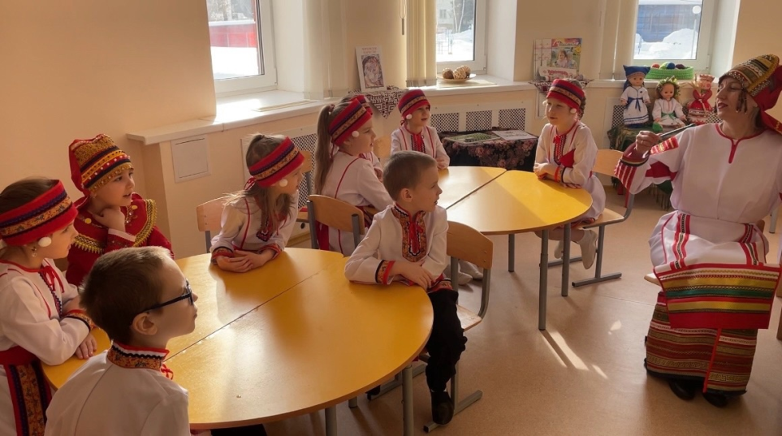
Первое, что появилось в моей методической копилке это программа дополнительного образования: «Ёвтамо». Программа была разработана с учетом всех требований для детей дошкольного возраста. Цель программы: пробудить у детей интерес и стремление к общению на эрзянском языке, знакомить с традициями и культурой мордвы. Программа подготовлена для дошкольников, не владеющих мордовским языком, которым только предстоит знакомство с эрзянским языком. Обучение проводится на основе коммуникативно - деятельностного метода, при котором мною придумываются и организуются разнообразные игровые ситуации, которые приближают дошкольников к восприятию языка в повседневной жизни. В этом мне помогает мордовский фольклор, сказки, легенды. Так как ведущей деятельностью у детей является игра, я решила вести занятия от имен кукол – мордовских божеств.

Slide 4
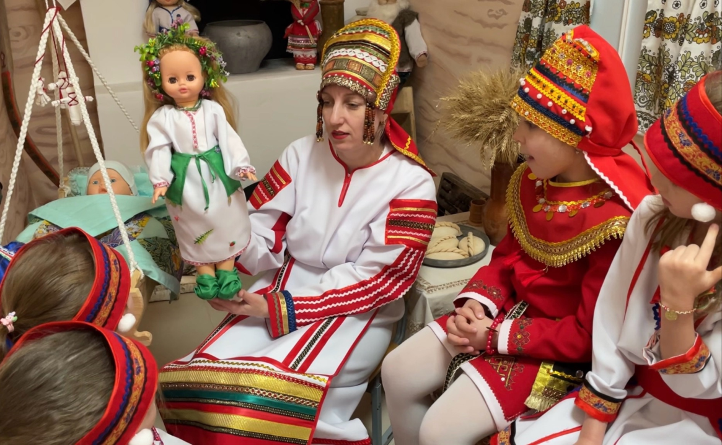
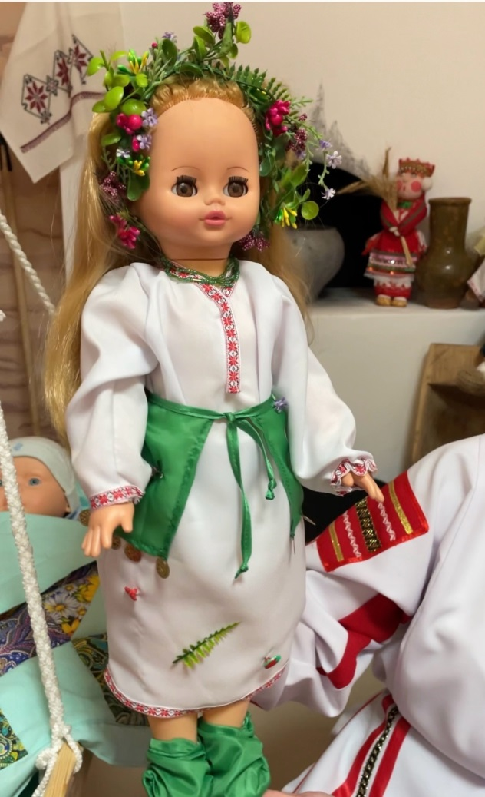
Так появились мои помощники и помощницы, которых я сделала сама: красавица Вирява - хозяйка мордовских лесов, она знакомит детей с растениями, которые растут у нас в республике. Ее костюм выполнен в зеленых тонах , что определяет ее принадлежность к растительному миру. Украшен различными растениями и плодами: папоротником, ягодами, грибами, цветами.

Slide 5
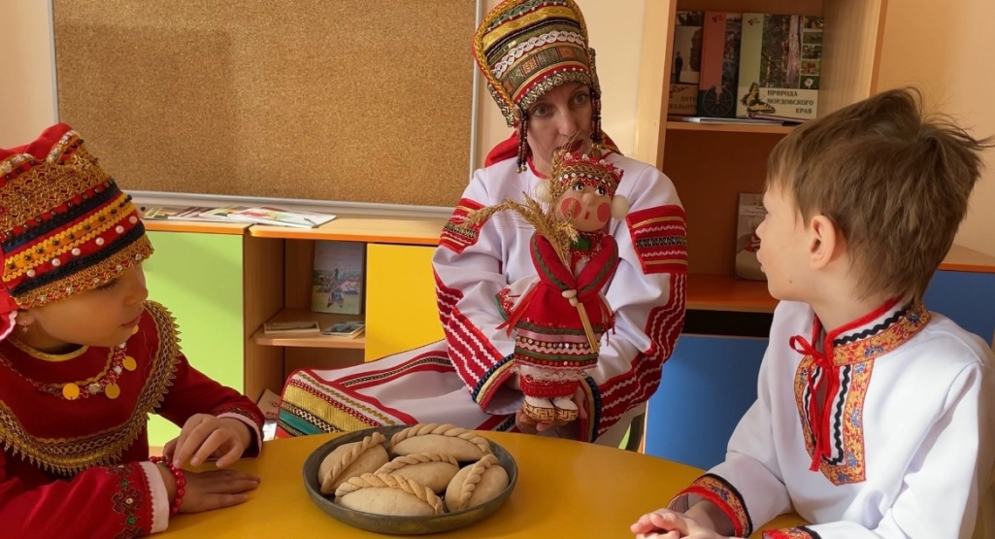
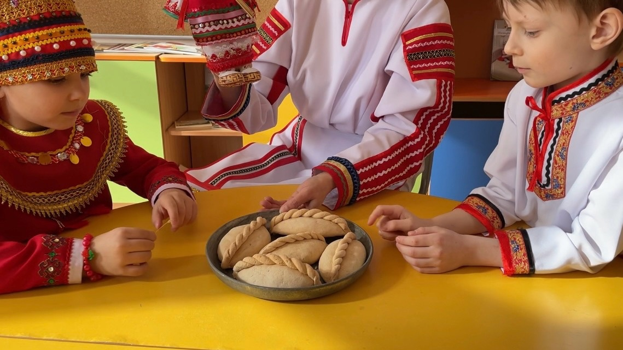
Паксява - хозяйка поля, живет среди колосьев пшеницы и следит за порядком на поле. Она все знает о хлебе и рассказывает, об этом детям.

Slide 6
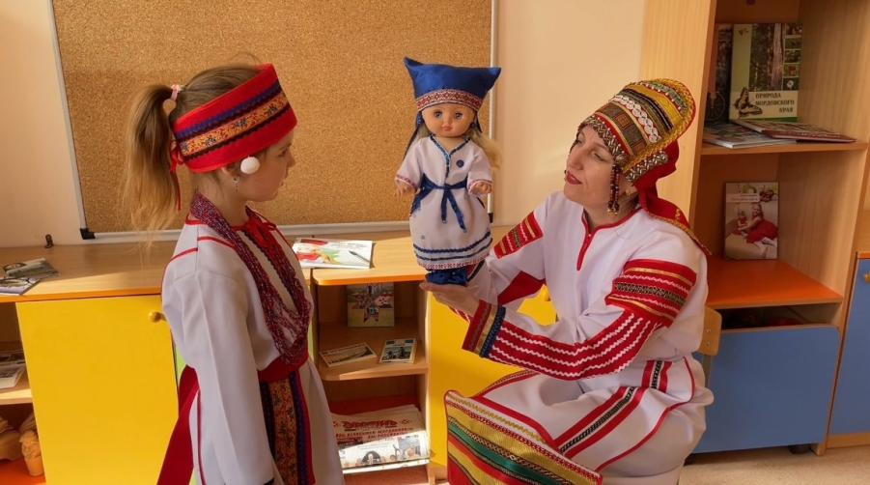
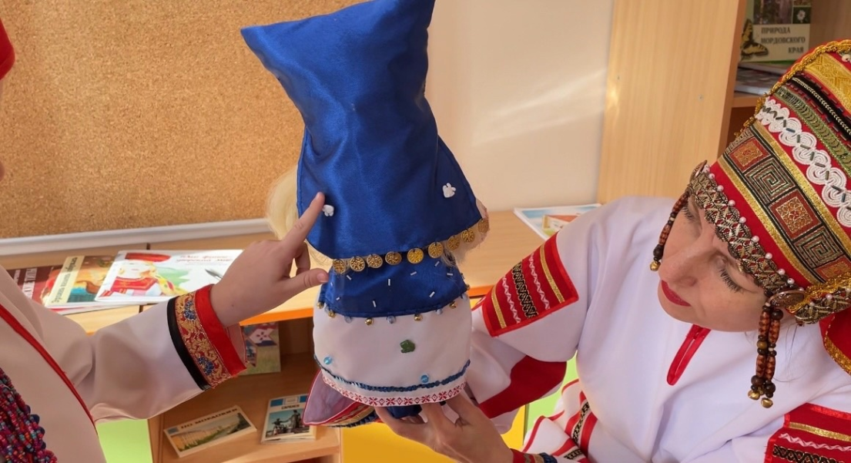
Ведява - хозяйка воды, она знакомит детей с реками и озёрами республики Мордовии. Ее наряд выполнен в голубых тонах и украшен жителями рек и озер: ракушками, капельками воды, рыбами, лягушками.

Slide 7
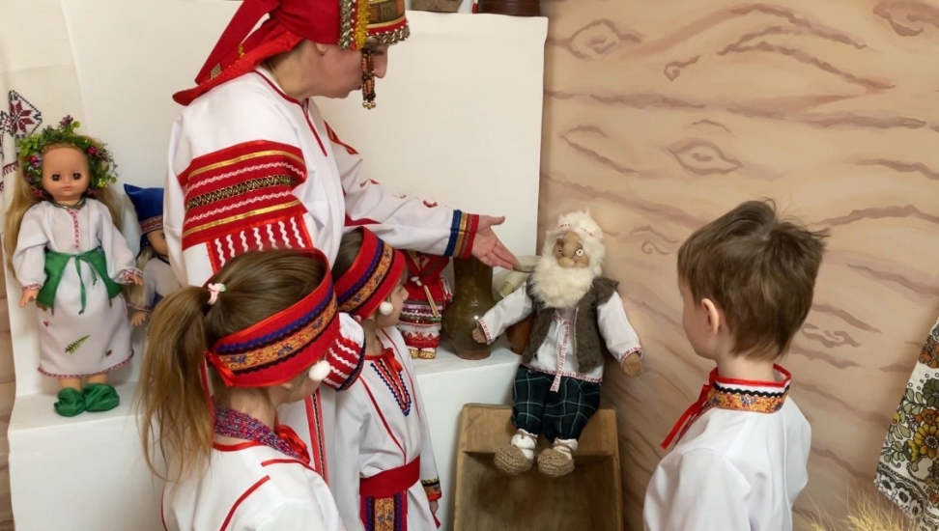
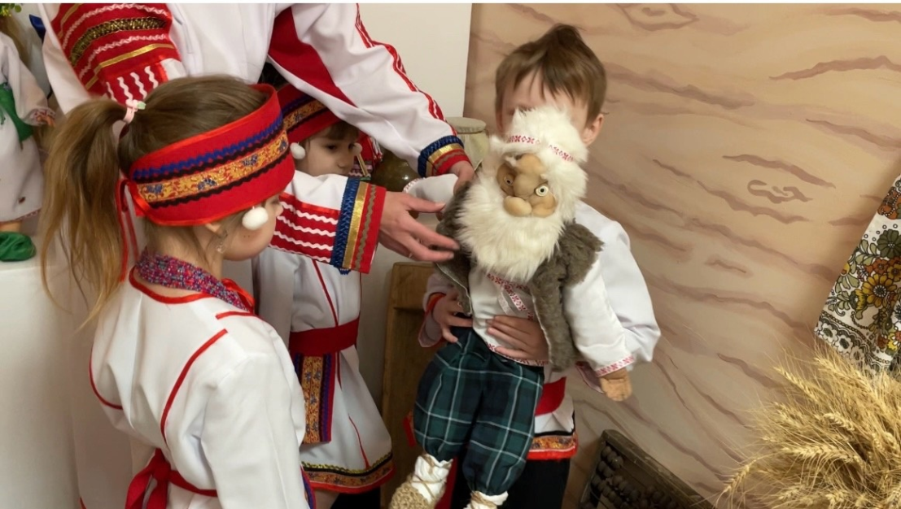
Кудатя - домовой, покровитель дома, семейного очага, который делится интересными традициями и бытом мордвы. Так он знакомит детей с названиями предметов посуды, мебели на эрзянском языке.

Slide 8
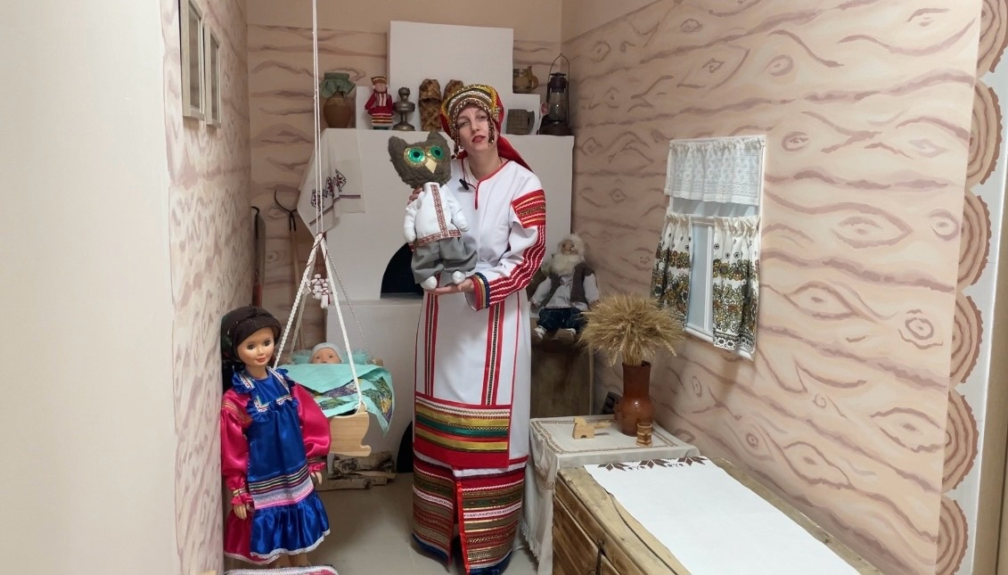
Куйгорож - один из самых интересных персонажей народных мордовских преданий. Трудоголик, он постоянно требует у своих хозяев работу и делает за них все. Конечно, о таком помощнике мечтает каждый . Он помогает детям путешествовать по разным районам Мордовии и знакомит с их культурными особенностями.

Slide 9
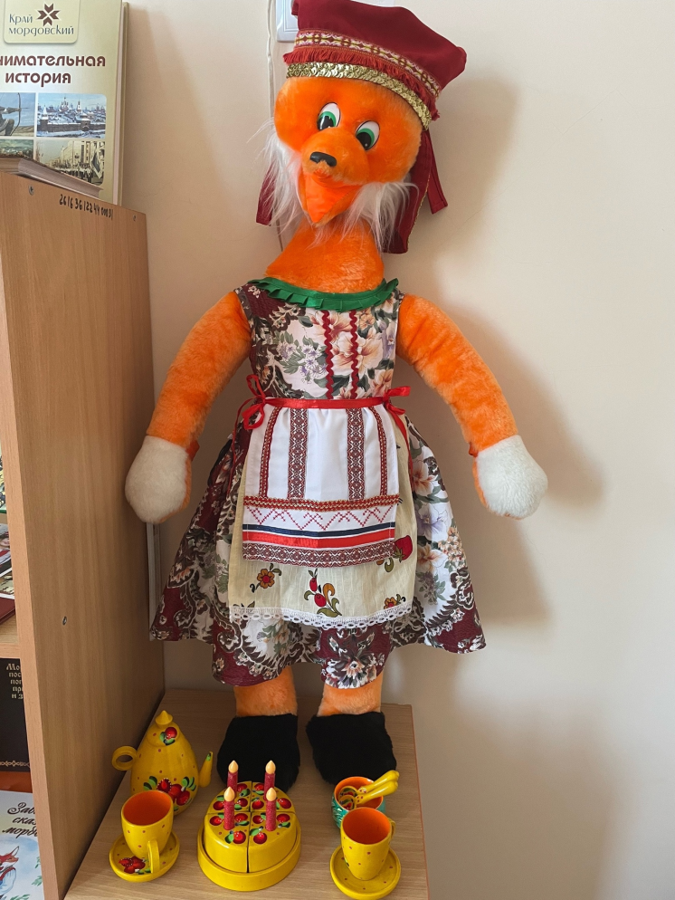
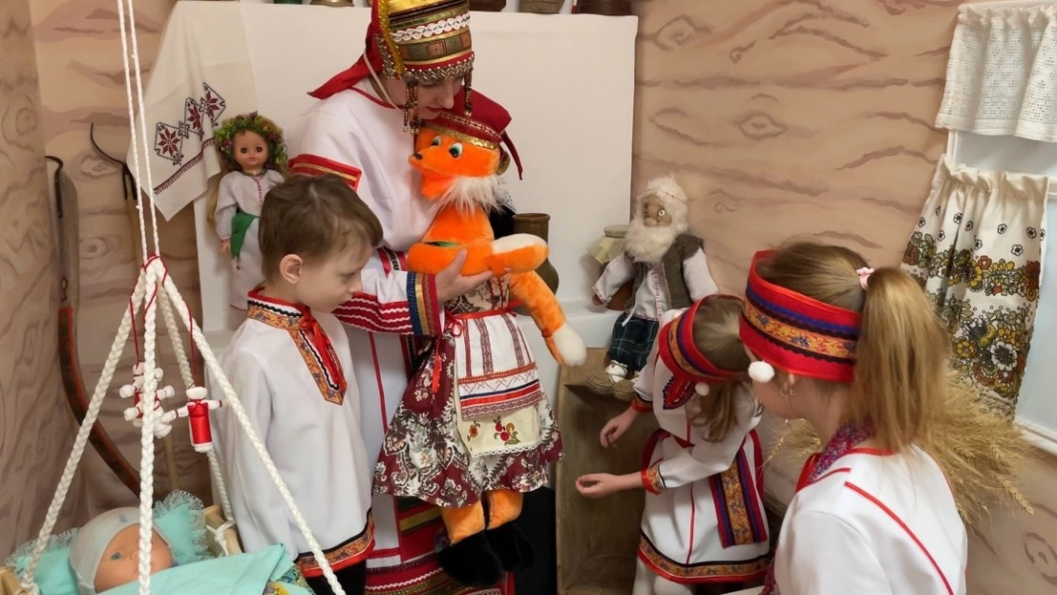
Символ нашего города и наша помощница на всех занятиях, рыжая плутовка, хитрая и красивая Лиса – ривязь. С ней ребята часто собираются на чаепития и делятся впечатлениями, рассказывают о новых полученных знаниях о родном городе. Вместе посещают достопримечательности Саранска.

Slide 10
Все костюмы на мордовских божествах сшиты с учетом национальных особенностей, есть кокошники, пулай, мордовские элементы, символы, что так же позволяет детям изучать мордовский национальный костюм. На занятиях я использую не только практический языковой материал, но и решаю образовательно-воспитательные задачи: дети знакомятся с праздниками, традициями и обычаями мордовского народа, осознают собственную национальную принадлежность; воспитываются в духе уважения к другим народам, в духе взаимопонимания и миролюбия. Программа рассчитана на два года, занятия проводятся 1 раз в неделю.

Slide 11
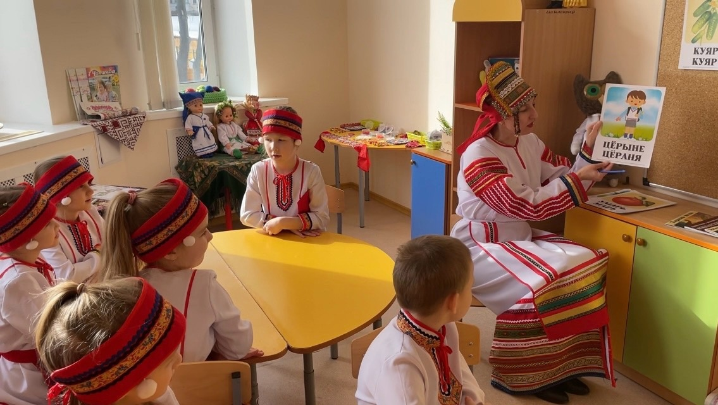
В моей методической мастерской есть много разных пособий и игр, которые помогают воспитанникам в игровой форме познакомиться с мордовским языком, так с помощью эрзянской азбуки дети учатся видеть, слышать, читать первые мордовские слова.

Slide 12
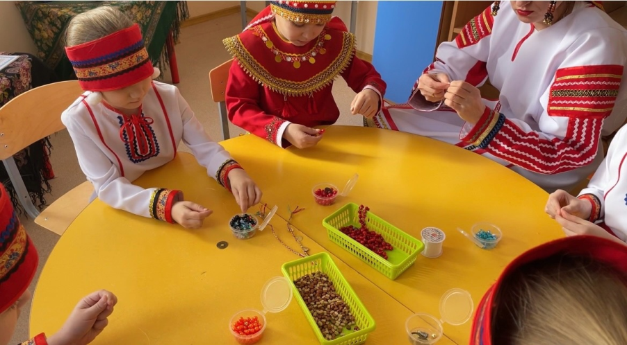
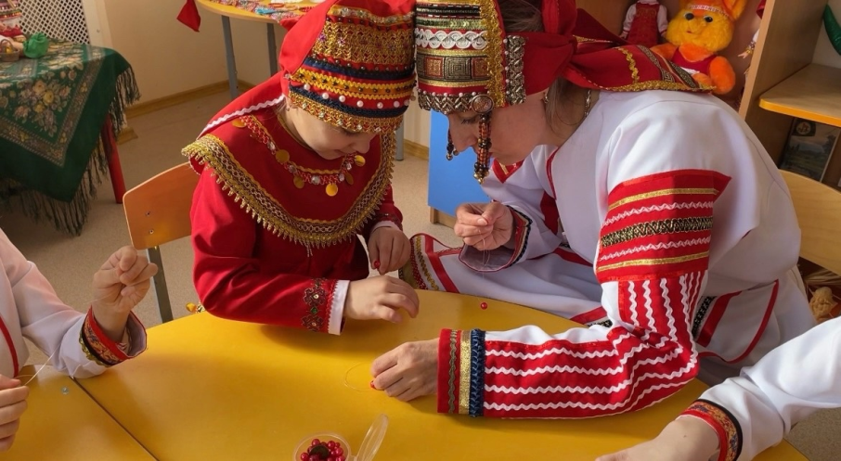
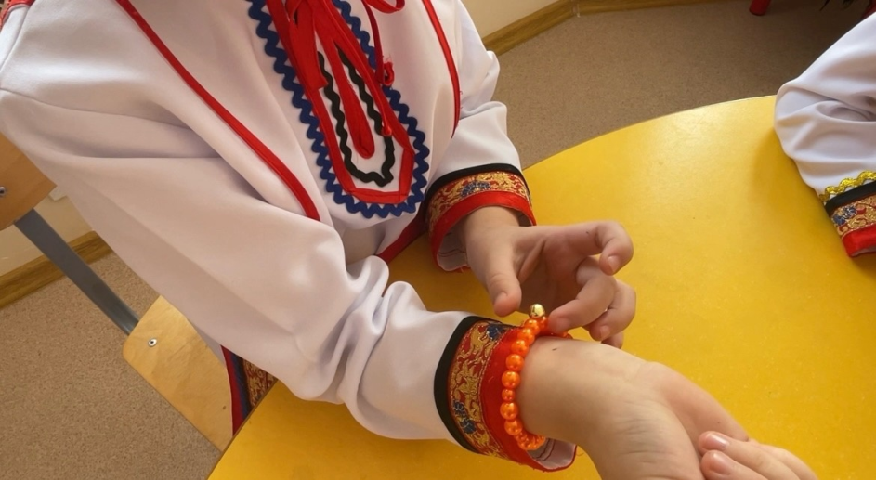
В своей методической мастерской, я не только знакомлю детей с национальной культурой, но еще и занимаюсь творчеством. Мы делаем этно – украшения, браслеты, бусы, брелки, обереги. таким образом, я знакомлю детей с национальным орнаментом и у детей есть возможность самим принять участие в создании этно - украшений.

Slide 13
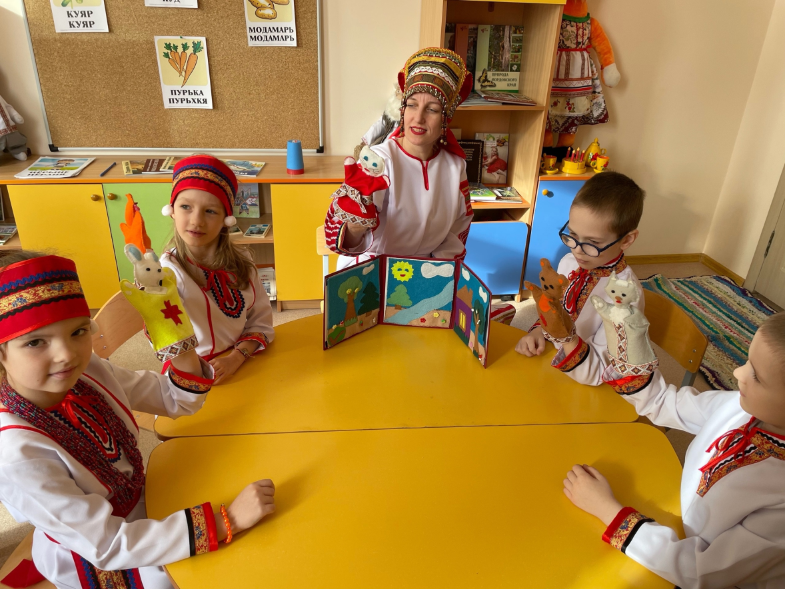
В моей методической мастерской имеется мордовский театр, с героями – зверьми, которые живут в мордовских лесах. С ними дети самостоятельно могут разыгрывать различные сказки и закреплять название зверей на эрзянском языке.

Slide 14
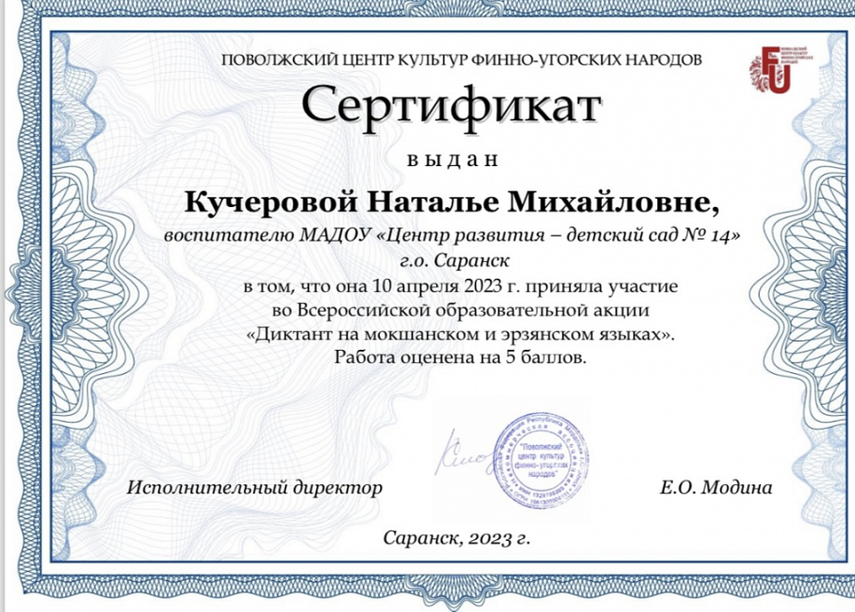
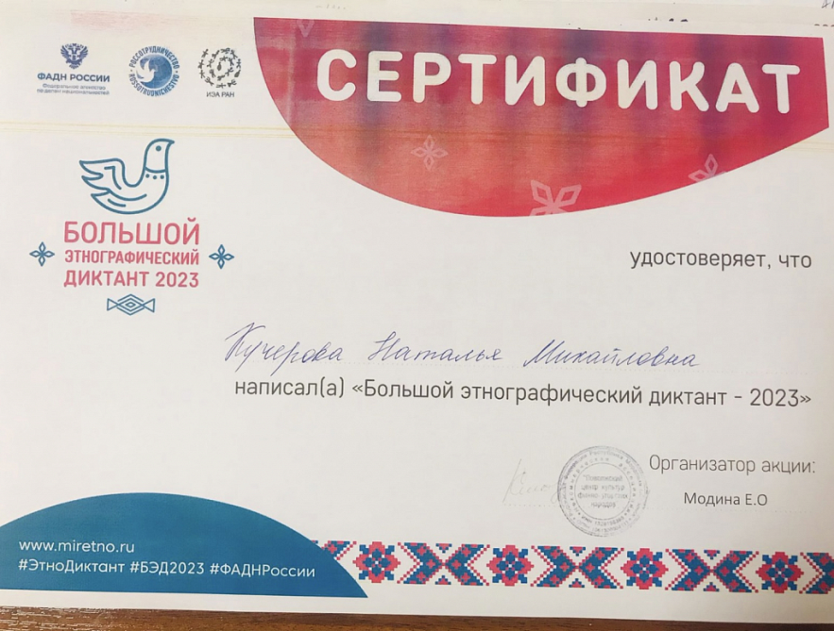
Работая в этом направлении, я постоянно совершенствуюсь, участвую в этнографических диктантах, во всероссийской образовательной акции «Диктант на мокшанском, эрзянском языках»

Slide 15
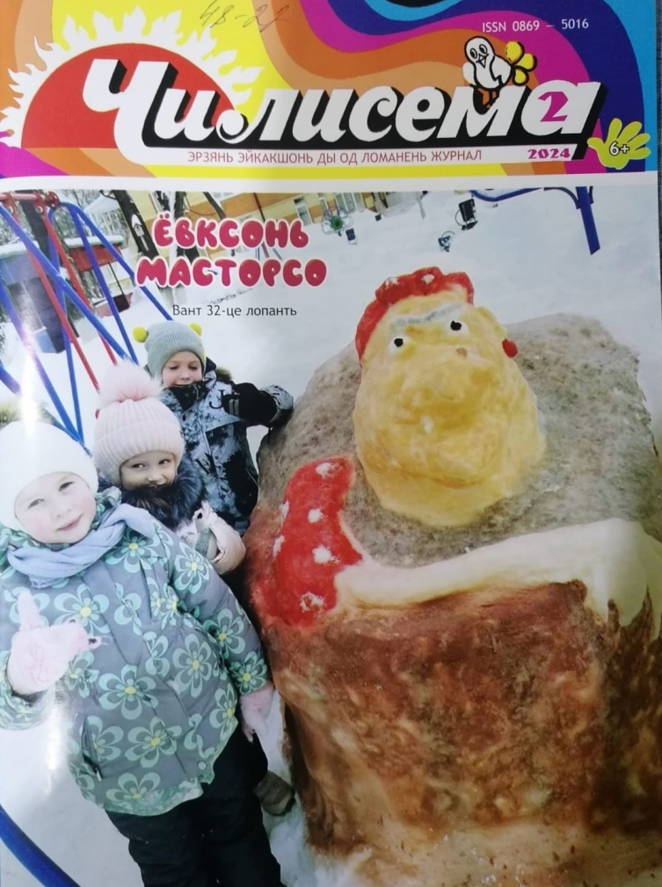
С детьми публикуемся в мордовских изданиях, таких как: «Эрзянь Правда», «Чилесема», «Якстерь Тяштеня».

Slide 16
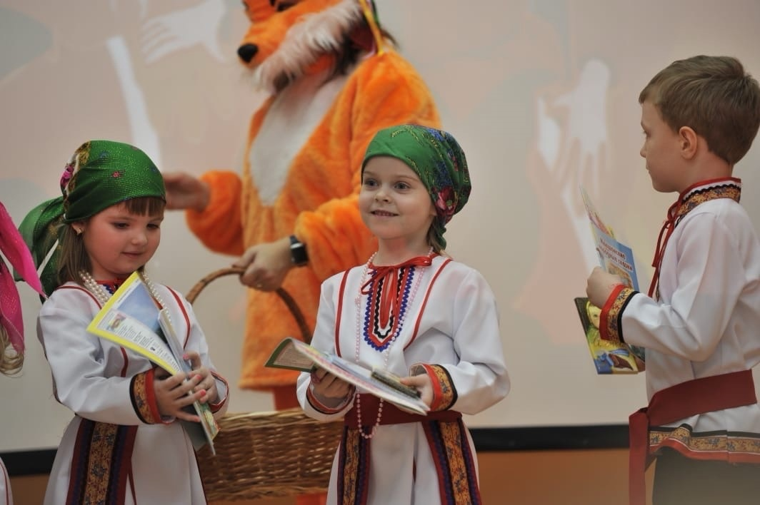
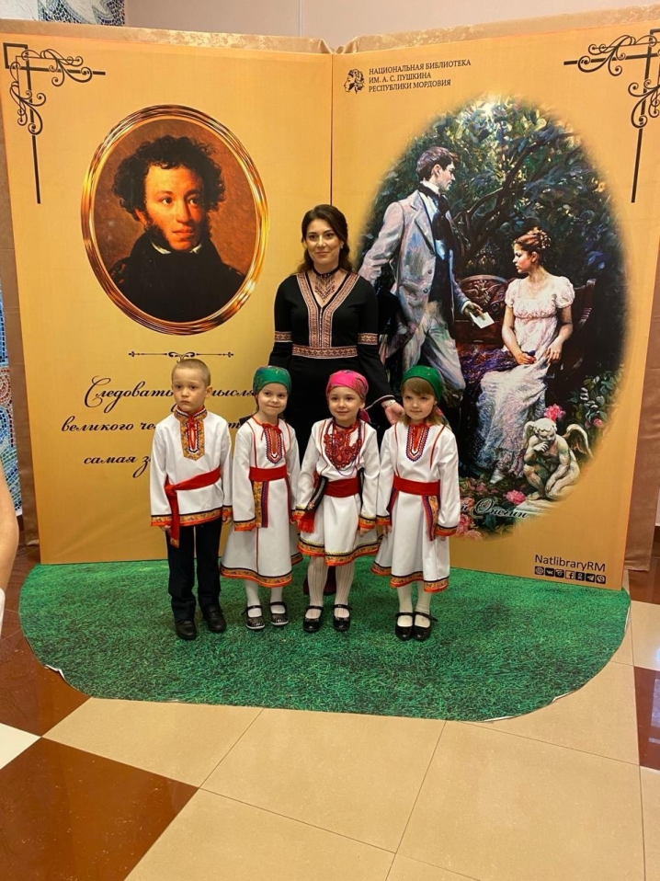
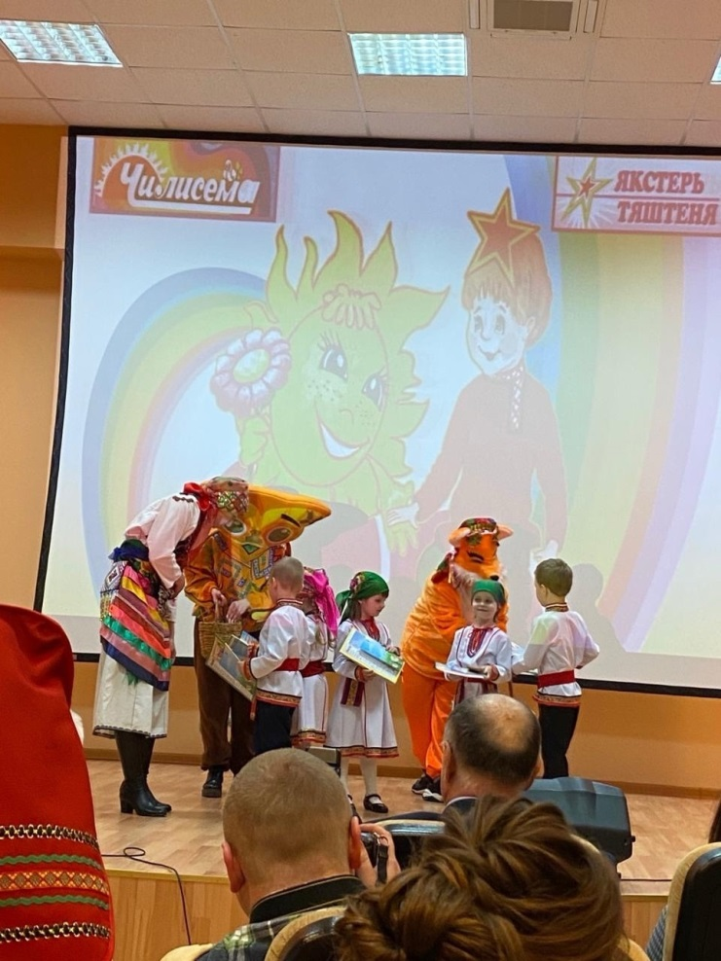
Активно сотрудничаем с ведущими национальными изданиями Республики Мордовии. Участвовали в праздновании юбилея – 90 лет, двух детских мордовских национальных журналов республики Мордовия – «Чилисема» (на эрзянском языке) и «Якстерь тяштеня» (на мокшанском языке).

Slide 17
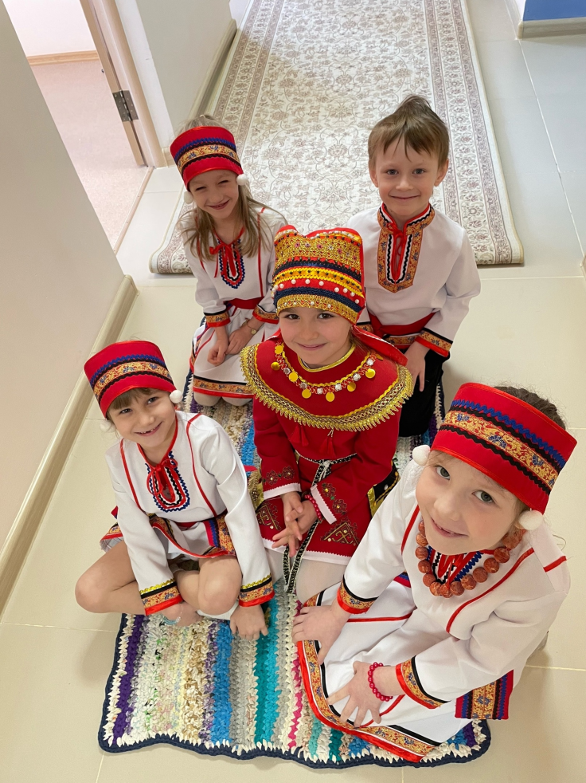
У меня впереди еще много планов и идей для пополнения своей методической мастерской, она постоянно пополняется и совершенствуется. И пока идет работа в этом направлении наше поколение будет помнить и чтить свою национальную культуру. Вастомазонок , вечкевикс оят!

